Slide 1
Html
9일차

Slide 2
오늘 배울 내용
1.표현을 나타내주는 태그를 배워봐요
1-1~2 강조
1-3 색 입히기
1-4 주석대신 사용하는 주석
2.%바를 만들어보아요

Slide 3
Strong,em
Strong= 문장의 굵기를 살짝 두껍게해 강조해준다
em= 문장을 살짝 기울게 해준다
Cite= em과 비슷함

Slide 4
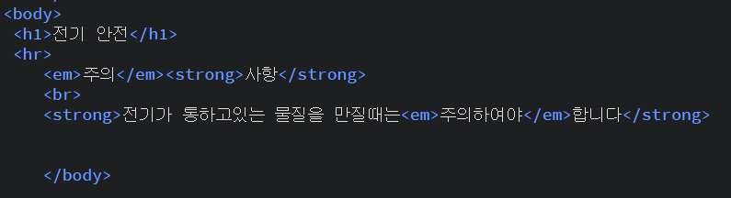
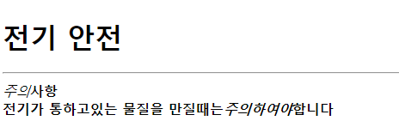

Slide 5
mark
Mark= tag안에 내용을 적으면 색이 입혀짐
(색 지정가능)
Ex) <mark>내용</mark>
<tag>내용<mark>내용</mark></tag>

Slide 6
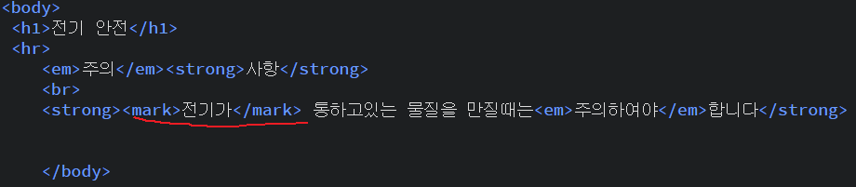
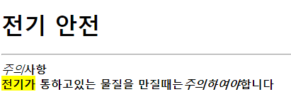

Slide 7
주석대체 주석
Del= 삭제
Ins = 추가
Ex) <div>
<del>안녕</del> <ins>안녕하세요</ins>
</div>
출력결과:
안녕 안녕하세요

Slide 8
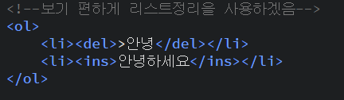


Slide 9
%바 만들기
1.Meter
-꽉찬 배경에 조금씩 들어가있는 형식
2.Progress
-칸으로 나누어져 채워지는 형식
Value=“값” = 채워진 값
Min=“값” = 최소값
Max=“값” = 최대값
솔직히 예제를 봐야 이해됨

Slide 10
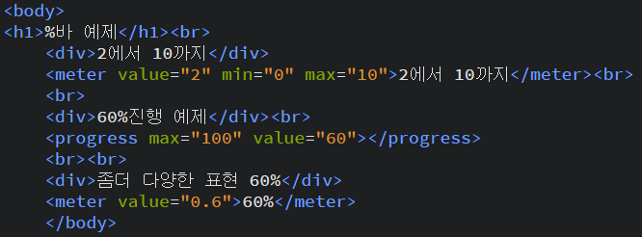
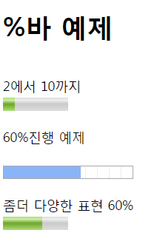

Slide 11
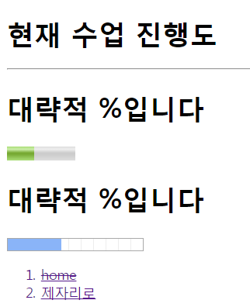
오늘의 실습
%바 수치:40%
Meter,proress 둘다 사용

Slide 12
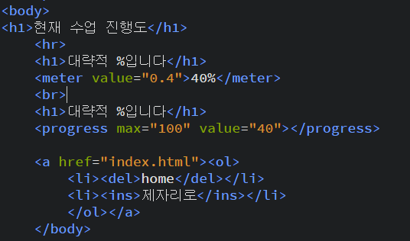
답

